Slide 1
Software Development Life Cycle Testautomatisierung im SDLC
by Murat Arslan

Slide 2
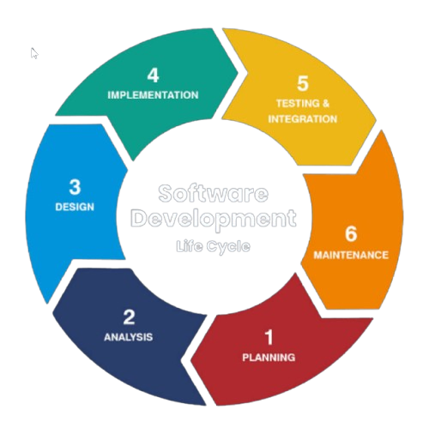
Was ist SDLC?
Definition: Software Development Life Cycle
Strukturierter Prozess zur Planung, Entwicklung, Testung und Wartung von Software.
Aufgeteilt in 6 Phasen
Anforderungsanalyse
Design
Implementierung
Testing
Deployment
Wartung & Support
Modelle: Wasserfall, SCRUM, Kanban, V-Modell, DevOps

Slide 3
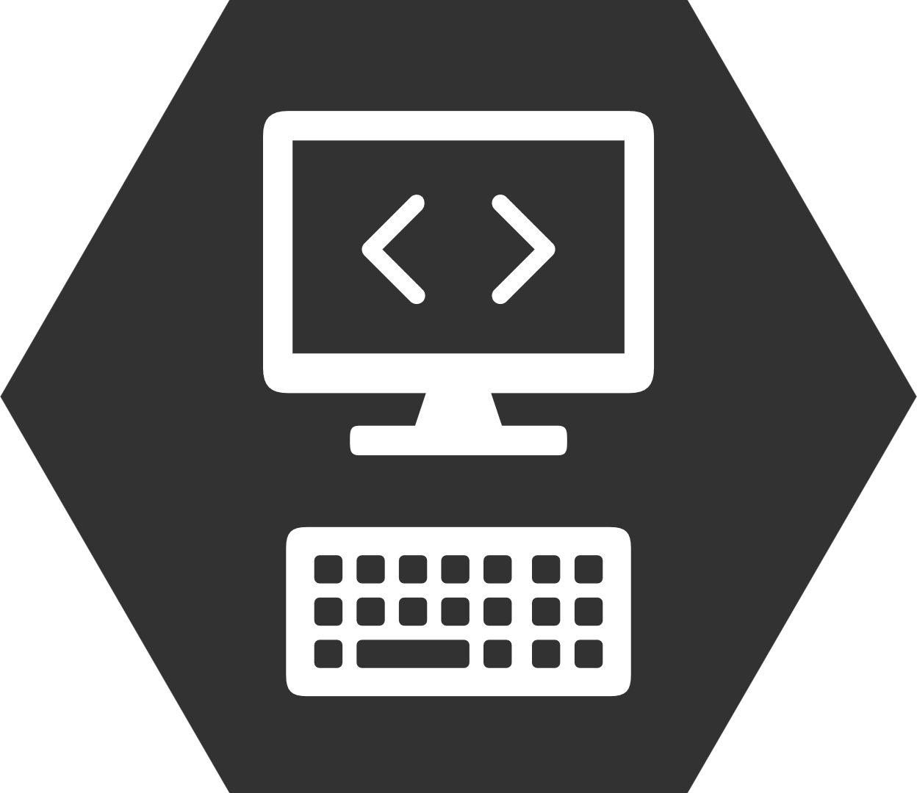
Wo wird SDLC genutzt?
Branchen: IT, Finanzen, Gesundheitswesen, Automotive, E-Commerce.
Anwendungsfälle:
Entwicklung von Unternehmenssoftware.
Mobile Apps & Webanwendungen.
Sicherheitskritische Systeme.
KI-basierte Lösungen & IoT-Geräte.

Slide 4

Test Automatisierung in SDLC
Testautomatisierung ist das automatisierte Durchführen von Software Tests.
Das Software Testing überprüft, ob die entwickelte Software den definierten Anforderungen entspricht.
Diese Anforderungen lassen sich in vier Kategorien einordnen:
- Sicherheit
- Funktion
- Leistung
- Robustheit

Slide 5
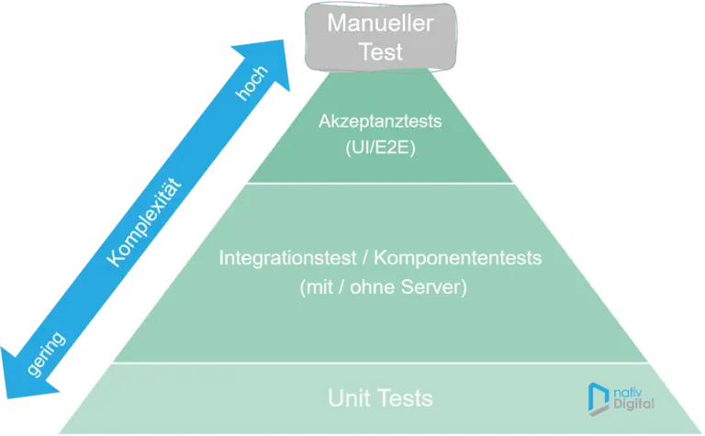
SOFTWARE TESTING
Beim Software Testing unterscheiden wir drei Phasen
Unit Tests:
Komponenten Test unabhängig voneinander.
Integrationstests:
Schnittstellen Test zwischen Systemen und Anwendungen.
Akzeptanztests:
Test der gesamten Anwendung.
Fokus auf Erfüllung der Anforderungen und Wünsche der Nutzer

Slide 6

Vorteile
Effizienzsteigerung:
Schnellere Testausführung.
Parallele Ausführung auf mehreren Umgebungen.
Kosteneinsparung: Langfristig geringere manuelle Aufwände.
Zuverlässigkeit: Reduzierung menschlicher Fehler.
Skalierbarkeit: Einfache Integration.
Frühe Fehlererkennung: Tests bereits in Entwicklungsphasen.

Slide 7

Nachteile
Hohe Initialkosten: Tools, Skripterstellung, Schulungen.
Wartungsaufwand: Anpassung bei Änderungen im Code/UI.
Technische Hürden: Expertenwissen für Framework-Entwicklung.
Limitationen:
Ungeeignet für Usability-Tests oder exploratives Testing.
Risiko von "False Positives/Negatives" bei schlechter Pflege.

Slide 8
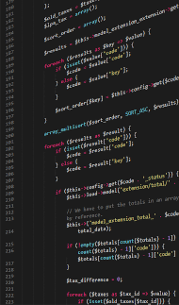
FAZIT
Testautomatisierung lohnt sich:
Bei repetitiven, regressionsintensiven Projekten.
In Kombination mit agilen/DevOps-Praktiken.
Kein Allheilmittel:
Manuelles Testing bleibt für kreative/komplexe Szenarien relevant.
Strategische Auswahl der Testfälle entscheidend.
Ziel: Qualität verbessern, Veröffentlichung verkürzen, Kosten verringern.

Slide 9
Quellen
https://de.wikipedia.org/wiki/Testautomatisierung
https://entwickler.de/testing/wer-hat-angst-vor-
https://nativdigital.com/testautomatisierung/
https://www.globant.com/de/tech-terms/software-development-life-cycle
https://www.splunk.com/de_de/data-insider/software-development-lifecycle.html

